Slide 1
Quick-Sort
Alma, Wiebke, Christoph S.

Slide 2
Inhalt
Definition / Historie 3
Grundsätzliche Funktionsweise 4
Beispielablauf 8
Vor- und Nachteile 10
Laufzeit 11
Vergleich 14

Slide 3
Definition
Schneller, rekursiver, instabiler Sortieralgorithmus
Nicht adaptiv
Geht nach dem Teile und Herrsche Prinzip
Historie
Wurde von C. Antony Hoare 1960 entwickelt
Seit dem von anderen Forschern weiterentwickelt

Slide 4
Grundsätzliche Funktionsweise
Es wird ein Pivot Element ausgewählt
Array wird in 2 imaginäre Teilarrays aufgeteilt
Ein Teil, der nur kleinere Elemente als das Pivot Element enthält
Ein Teil, der nur größere Elemente als das Pivot Element enthält
Danach wird das gleiche mit den Teilarrays rekursiv ausgeführt, bis jedes Teilarray nur noch 1 Element hat

Slide 5
Grundsätzliche Funktionsweise
Es wird ein Pivot Element ausgewählt
Array wird in 2 imaginäre Teilarrays aufgeteilt
Ein Teil, der nur kleinere Elemente als das Pivot Element enthält
Ein Teil, der nur größere Elemente als das Pivot Element enthält
Danach wird das gleiche mit den Teilarrays rekursiv ausgeführt, bis jedes Teilarray nur noch 1 Element hat
Um das Pivot Element wird das Array partitioniert
Es kann frei gewählt werden

Slide 6
Grundsätzliche Funktionsweise
Es wird ein Pivot Element ausgewählt
Array wird in 2 imaginäre Teilarrays aufgeteilt
Ein Teil, der nur kleinere Elemente als das Pivot Element enthält
Ein Teil, der nur größere Elemente als das Pivot Element enthält
Danach wird das gleiche mit den Teilarrays rekursiv ausgeführt, bis jedes Teilarray nur noch 1 Element hat

Slide 7
Grundsätzliche Funktionsweise
Es wird ein Pivot Element ausgewählt
Array wird in 2 imaginäre Teilarrays aufgeteilt
Ein Teil, der nur kleinere Elemente als das Pivot Element enthält
Ein Teil, der nur größere Elemente als das Pivot Element enthält
Danach wird das gleiche mit den Teilarrays rekursiv ausgeführt, bis jedes Teilarray nur noch 1 Element hat
Als Rekursion bezeichnet man den abstrakten
Vorgang, dass Regeln auf ein Produkt, das sie hervorgebracht
haben, von neuem angewandt werden

Slide 8
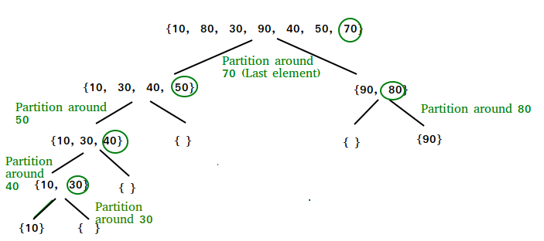
Beispielablauf
Wird geguckt ob das Array mehr als 1 Element hat
Quicksort wird aufgerufen von 0 - 6
Pivot Element = 70
Partition um das Element 70
{10, 30, 40, 50, 70, 90, 80}
Quicksort wird aufgerufen von 0 – 3 und von 5-6
.
.
.
.
Array ist Sortiert, wenn Teilarrays nur noch 1 Element haben

Slide 10
Vor und Nachteile
Vorteile
Nachteile
Kann in jeder Programmiersprache ausgeführt werden
Leichte Implementierung (z.B. durch kurze innere Schleife)
Kein zusätzlicher Speicher
Ineffizient bei vorsortierten Listen

Slide 11
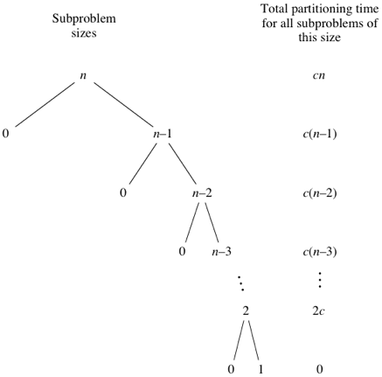
Worst-Case
Wenn der Algorithmus das kleinste bzw. das größte Element in der Liste als pivot-Element zugewiesen bekommt
O(n²)

Slide 12
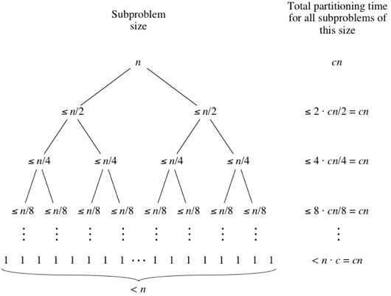
Best-Case
Wenn der Algorithmus als pivot-Element einen mittleren Wert zugewiesen bekommt
O(n·log(n))

Slide 13
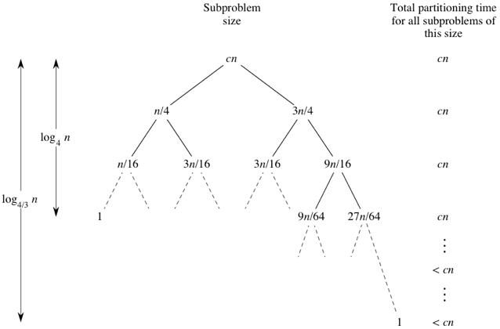
Average-Case
Pivot Element nahezu mittiger Wert
Laufzeit eines Elements log(n)
n Elemente durchzugehen ->
O(n·log(n))
))

Slide 14
Vergleich
Im best- und average-case genau so schnell wie merge sort
Im worst-case langsamer als merge sort
Merge sort braucht zusätzlichen Speicher, Quick sort nicht.
Merge sort ist stable, Quick sort nicht.

Slide 15
Code Beispiel (Quicksort)
void quickSort(int arr[], int low, int high)
{
if (low < high)
{
int pi = partition(arr, low, high);
quickSort(arr, low, pi - 1);
quickSort(arr, pi + 1, high);
}
}

Slide 16
Code Beispiel (Partition)
int partition (int arr[], int low, int high)
{
int pivot = arr[high];
int i = (low - 1);
for (int j = low; j <= high- 1; j++)
{
if (arr[j] <= pivot)
{
i++;
swap(&arr[i], &arr[j]);
}
}
swap(&arr[i + 1], &arr[high]);
return (i + 1);
}

